Slide 1
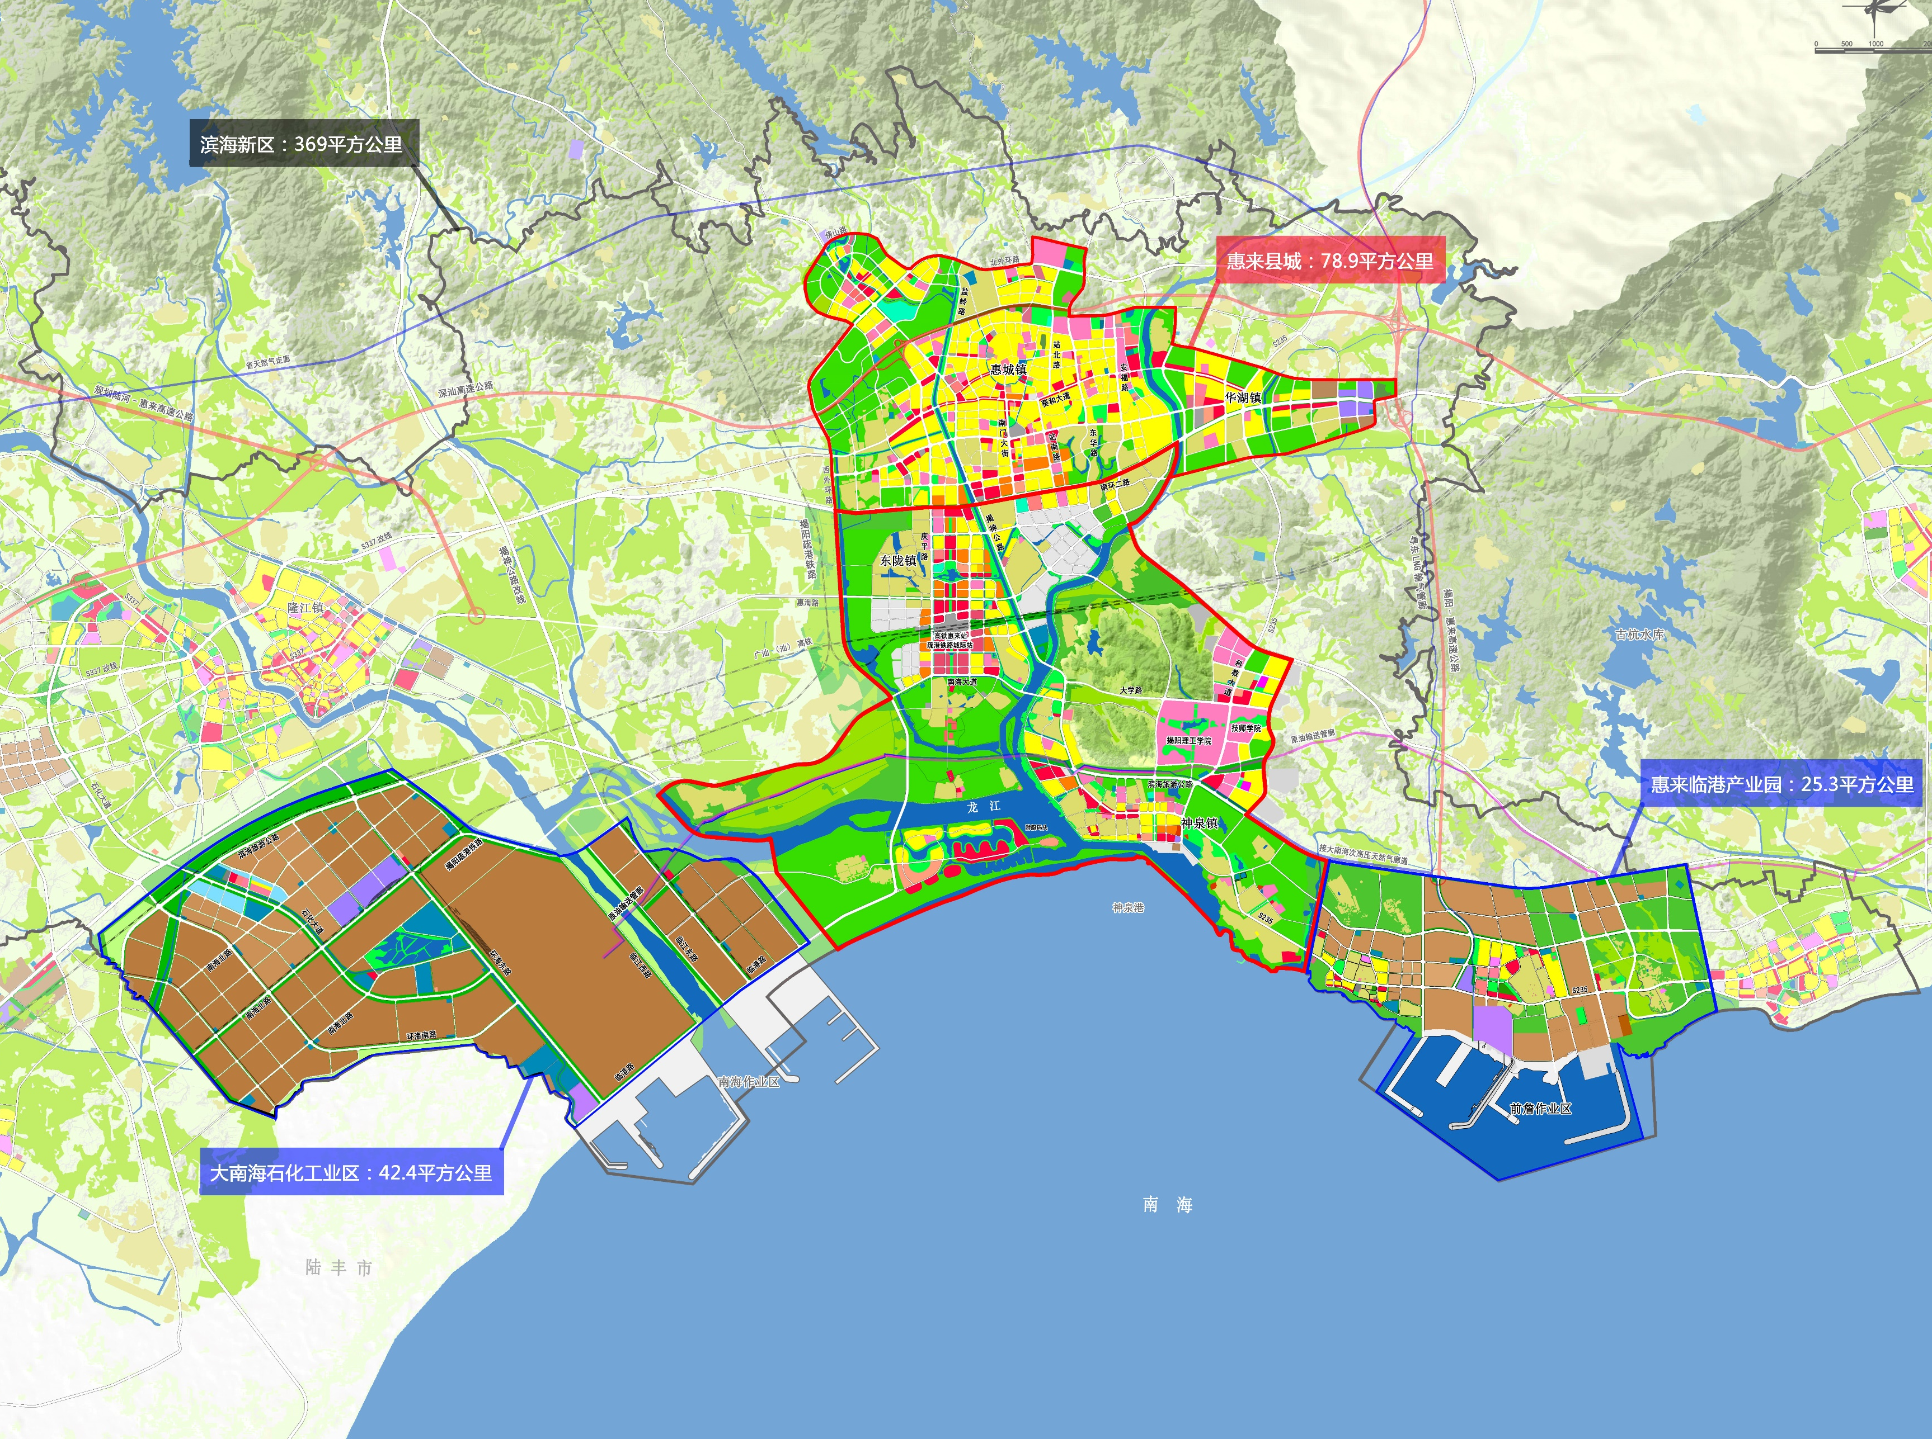

揭阳大南海石化工业区石化产业片区东区南部单元控制性详细规划局部修改批前公示
公示说明
揭阳市自然资源局大南海分局拟对揭阳大南海石化工业区石化产业片区东区南部单元控制性详细规划局部修改进行批前公示，公开征询公众意见。
揭阳市自然资源局大南海分局
公示时间：30天
公示日期：2023年1月18日至2023年2月16日
公示内容：
一.用地概况
单元位于大南海石化工业区石化产业片区东区南部，东至东区东二路，南至南海大道，西至石化大道，北至东区中路，单元总面积约146.47公顷。
二。规划调整
为满足近期项目建设需求，优化揭惠铁路大南海支线及货运站场，结合危化品停车场选址，对用地及道路进行调整。
1.道路与交通设施调整
（1）东区西三路：取消东区中路至南海大道段。
（2）东区西一路：延伸至南海大道，规划道路宽度15米。
（3）东区东一路：取消东区中路至南海大道段。
（4）货运站场：调整至环海东路和南海大道交界处北侧。
2.用地布局调整
（1）原地块ZQ05-20用地性质由二类物流仓储用地调整为三类工业用地，与原地块ZQ05-10合并。
（2）原地块ZQ06-13沿东区西一路分为两个地块，西侧地块用地性质由二类物流仓储用地调整为三类工业用地，东侧地块用地性质保持不变。
（3）原地块ZQ07-11、ZQ07-21部分用地性质由三类工业用地调整为二类物流仓储用地，原地块ZQ07-21东侧用地调整为社会停车场用地。
（4）原地块ZQ07-10用地性质为供电用地，位置调整至东区中路和环海东路交界处东侧。
3.控制指标调整
用地控制指标（容积率、建筑密度、绿地率、建筑限高）与原同类性质用地一致。地块控制指标见右表。
附注：
1.该图仅为示意图，方案以最后审批批复为准。
2.陈述申辩意见反馈方式：
（1）反馈意见邮箱：dnhgtjc@163.com。所有反馈意见请注明“揭阳大南海石化工业区石化产业片区东区南部单元控制性详细规划局部修改”字样。
（2）信函反馈意见，请邮寄至揭阳市揭阳大南海石化工业区管委会机关大院2号楼104室，邮政编码：515235。所有反馈意见请注明“揭阳大南海石化工业区石化产业片区东区南部单元控制性详细规划局部修改”字样。
3.有效反馈意见期为：
反馈意见为反馈期最后一天24:00，逾期视为无效意见，不予采纳。
4.有效反馈意见：
注明真实联系人姓名、联系电话、联系地址（本人应亲笔签名并附身份证复印件，单位申述材料应由法人代表和单位签章），如反馈意见时间信息不准确或不完整无法及时进一步核对有关情况的视为无效意见。
5.查询网址:
揭阳大南海石化工业区管理委员会门户网站（http://www.jieyang.gov.cn/szfjg/jysdnhshgyq/index.html）
6.本期公示图纸共1张，即本图。
原控规方案
东区东二路
区位图
东区东一路
滨海产业大道
龙江河
东区西一路
环海东路
揭惠铁路
广汕高铁
东区西二路
惠来县政府
东区西三路
ZQ07-21
深汕高速
惠来老城
ZQ06-14
南环二路
揭
惠高速
ZQ07-11
广汕（汕）高铁
高铁惠来站
ZQ06-15
临江西路
项目位置
粤东新城
揭阳理工学院
ZQ06-16
ZQ07-10
揭阳大南海石化工业区
惠来临港产业园
南海北路
东区中路
神泉湾
服务中心
ZQ06-13
货运场站
石化大道
南海大道
ZQ05-20
ZQ05-21
中石油
ZQ05-10、ZQ05-20、ZQ05-21、ZQ06-13、ZQ06-14、ZQ06-15、ZQ06-16、ZQ07-10、ZQ07-11、ZQ07-21
ZQ05-10
编码
指北针
优化调整方案
东区东二路
滨海产业大道
0
（m）
200
800
东区东一路
龙江河
400
东区西一路
环海东路
BQ13-09
揭惠铁路
图 例
广汕高铁
东区西二路
东区西三路
ZQ07-10
临江西路
ZQ07-08
ZQ07-09
社会停车场用地
ZQ06-14
货运场站
ZQ06-15
二类工业用地
ZQ06-16
ZQ06-13
服务中心
南海北路
东区中路
三类工业用地
石化大道
ZQ06-21
二类物流仓储用地
南海大道
中石油
公用设施用地
ZQ05-10
ZQ05-11
防护绿地
揭惠铁路
修改前地块控制指标
修改后地块控制指标
单元范围线
地块编号 | 用地代码 | 用地名称 | 容积率 | 建筑密度（%） | 绿地率 （%） | 建筑限高 （m） | 用地面积 （㎡）
ZQ05-10 | M2 | 二类工业用地 | 1.2 | 40 | 10 | 45 | 163522
ZQ05-20 | W2 | 二类物流仓储用地 | 1.2 | 30 | 30 | 40 | 191246
ZQ05-21 | U31 | 消防用地 | 1.5 | 50 | 20 | 40 | 5997
ZQ06-13 | W2 | 二类物流仓储用地 | 1.2 | 30 | 30 | 40 | 386016
ZQ06-14 | U31 | 消防用地 | 1.5 | 50 | 20 | 40 | 4500
ZQ06-15 | U22 | 环卫用地 | 1.5 | 50 | 20 | 40 | 4000
ZQ06-16 | U13 | 供燃气用地 | 1.5 | 50 | 20 | 40 | 3000
ZQ07-10 | U12 | 供电用地 | 1.5 | 50 | 20 | 40 | 6364
ZQ07-11 | M3 | 三类工业用地 | 1.2 | 40 | 10 | 45 | 174898
ZQ07-21 | M3 | 三类工业用地 | 1.2 | 40 | 10 | 45 | 236117
地块编号 | 用地代码 | 用地名称 | 容积率 | 建筑密度（%） | 绿地率（%） | 建筑限高 （m） | 用地面积 （㎡）
ZQ05-10 | M3 | 三类工业用地 | 1.2 | 40 | 10 | 45 | 365504
ZQ05-11 | U31 | 消防用地 | 1.5 | 50 | 20 | 40 | 5997
ZQ06-13 | W2 | 二类物流仓储用地 | 1.2 | 30 | 30 | 40 | 180866
ZQ06-14 | U31 | 消防用地 | 1.5 | 50 | 20 | 40 | 4500
ZQ06-15 | U22 | 环卫用地 | 1.5 | 50 | 20 | 40 | 4000
ZQ06-16 | U13 | 供燃气用地 | 1.5 | 50 | 20 | 40 | 3000
ZQ06-21 | M3 | 三类工业用地 | 1.2 | 40 | 10 | 45 | 203610
ZQ07-08 | U12 | 供电用地 | 1.5 | 50 | 20 | 40 | 6427
ZQ07-09 | W2 | 二类物流仓储用地 | 1.2 | 30 | 30 | 40 | 361576
ZQ07-10 | S42 | 社会停车场用地 | —— | —— | 35 | —— | 60575
BQ13-08
地块编码

